Slide 1
第十六章 树
数学科学学院
罗元勋

Slide 2
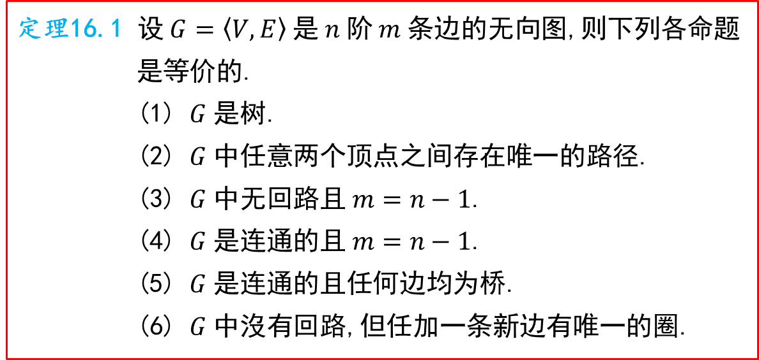
16.1 无向树及其性质
定义16.1 连通无回路的无向图称作无向树,或简称为树.每个连通分支都是树的无向图称作森林.平凡图称作平凡树.在无向树中,悬掛顶点称作树叶,度数大于等于2的顶点称作分支点.
定理16.1 设$G=\left\langle V,E\right\rangle$是$n$阶$m$条边的无向图,则下列各命题
是等价的.
(1) $G$是树.
(2) $G$中任意两个顶点之间存在唯一的路径.
(3) $G$中无回路且$m=n−1$.
(4) $G$是连通的且$m=n−1$.
(5) $G$是连通的且任何边均为桥.
(6) $G$中沒有回路,但任加一条新边有唯一的圈.

Slide 3






定理16.2 设$T$是$n$阶平凡的无向树,则$T$中至少有两片树叶.
例16.1 画出所有$6$阶非同构的无向树.
解. $T$的度数列必为以下情況之一:
$$\left(1\right) 1,1,1,1,1,5$$
$$\left(2\right) 1,1,1,1,2,4$$
$$\left(3\right) 1,1,1,1,3,3$$
$$\left(4\right) 1,1,1,2,2,3$$
$$\left(5\right) 1,1,2,2,2,2$$

Slide 4
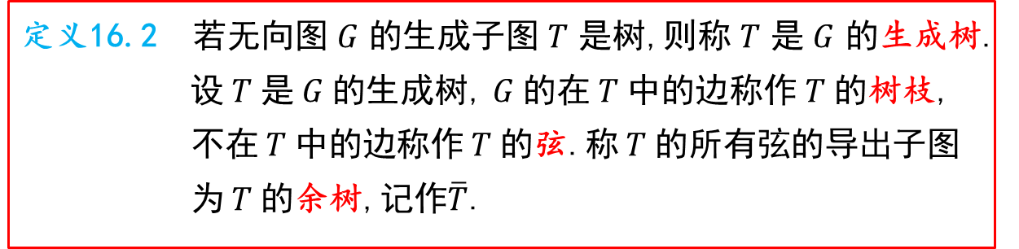
16.2 生成树 (Spanning Tree)
定义16.2 若无向图$G$的生成子图$T$是树,则称$T$是$G$的生成树.
设$T$是$G$的生成树, $G$的在$T$中的边称作$T$的树枝,
不在$T$中的边称作$T$的弦.称$T$的所有弦的导出子图
为$T$的余树,记作$\overline{T}$.
定理16.3 无向图$G$有生成树当且仅当$G$是连通图.
推论. 设$G$为$n$阶$m$条边的无向连通图,则$m≥n−1$.

Slide 5
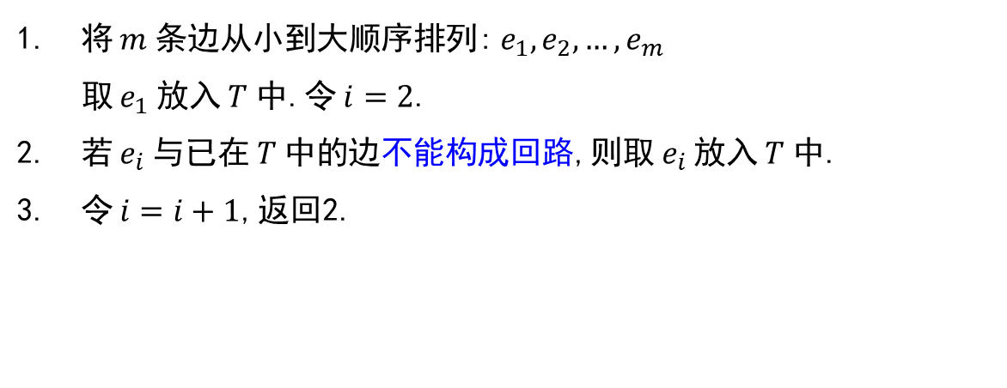
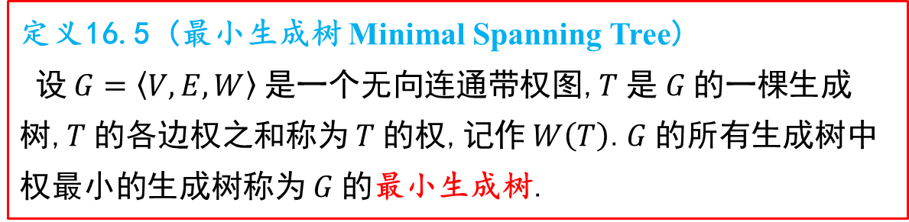
定义16.5 (最小生成树 Minimal Spanning Tree)
设$G=\left\langle V,E,W\right\rangle$是一个无向连通带权图,$T$是$G$的一棵生成树,$T$的各边权之和称为$T$的权,记作$W\left(T\right)$.$G$的所有生成树中权最小的生成树称为$G$的最小生成树.
Kruskal 算法: 避圈法
将$m$条边从小到大顺序排列:$e_{1},e_{2},…,e_{m}$ 取$e_{1}$放入$T$中.令$i=2$.
若$e_{i}$与已在$T$中的边不能构成回路,则取$e_{i}$放入$T$中.
令$i=i+1$,返回2.

Slide 6
习题演练
习题十四 5, 6, 15, 23, 32,
34, 36, 45.
习题十五 3, 11, 20, 21.
习题十六 13, 25, 26.

